Slide 1
花卉栽培技术 绪论
宋维彦
日照职业技术学院

Slide 2
四、我国花卉资源及对世界园林的贡献
（一）我国花卉资源
1、花卉种质资源包括野生种类与品种资源（本地、外地和人工创造）。
2、种质资源的重要作用：（1）新型花卉的来源；（2）育种材料；（3）园林植物的重要来源。

Slide 3
英国植物探险家Ernest Wilson称“中国是花园之母”，因为欧洲的花园没有中国的花卉就不成其为花园。
我国是植物宝库：地域辽阔，环境多样，受第四纪冰川影响小。世界种子植物27万种，中国2.5万种。
中国花卉资源丰富教材 ；
古老品种多

Slide 4
（二）对世界的贡献
法国植物学家A. de Candolle说：“中国人是世界上最伟大的栽培家”，中国为栽培植物的重要起源地。

Slide 5
中国花卉资源是欧美园林重要的观赏植物来源：1818年英国从中国引进紫藤，到1839年长到180英尺长，覆盖1800平方英尺墙面，开67.5万朵花，世界奇迹。
中国为名花故乡：如杜鹃、报春等。
驯化历史渊远流长、栽培技术精湛、丰富了世界各国园艺。如荷花5世纪---朝鲜----日本。
中国花卉资源的花期多样：早春，连翘、玉兰；夏，牡丹、蔷薇；秋，菊；冬，梅。而欧美园林仅有春夏花开。
花卉亲本的重要来源。如现代月季的亲本来源；金花茶等。

Slide 6
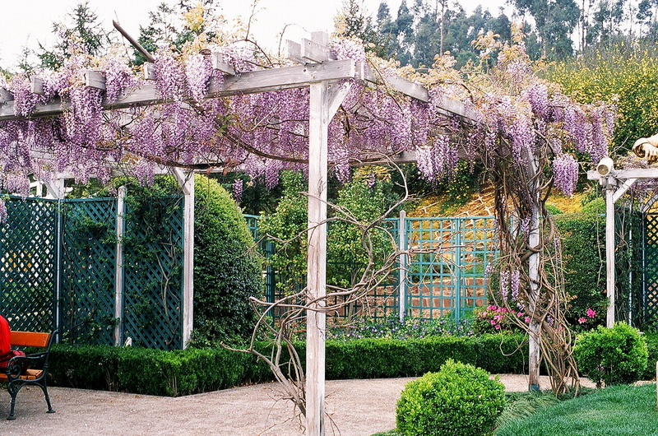
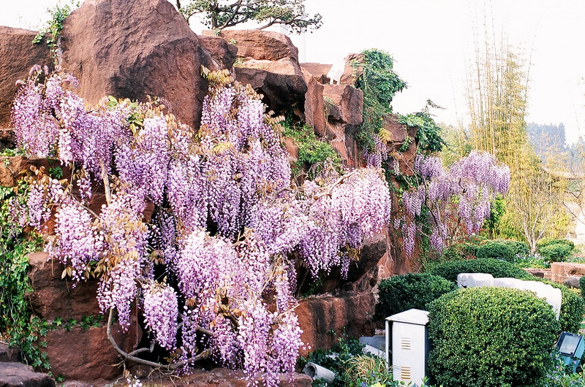

Slide 8
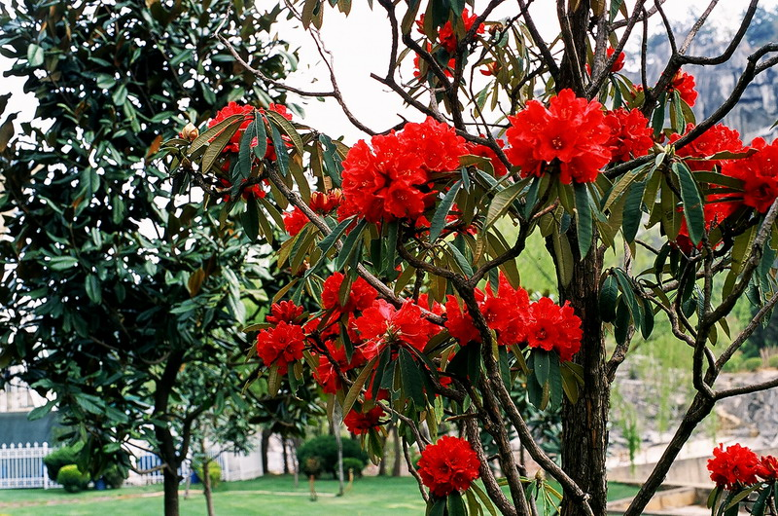

Slide 9
（三）中国对花卉资源利用的落后性
主要研究工作集中在研究资源组成、简单利用、商品性差；
从育种的角度研究少。

Slide 10
The End

